Slide 1


Slide 2


Slide 3

SOMMAIRE
INTRODUCTION
Partie I Les prémices de la démarche écoquartier
Partie II Présentation du Cœur de Ville de La Possession
Partie III Les outils pour répondre à l’enjeu climatique actuel
CONCLUSION - Les limites et difficultés du projet

Slide 4
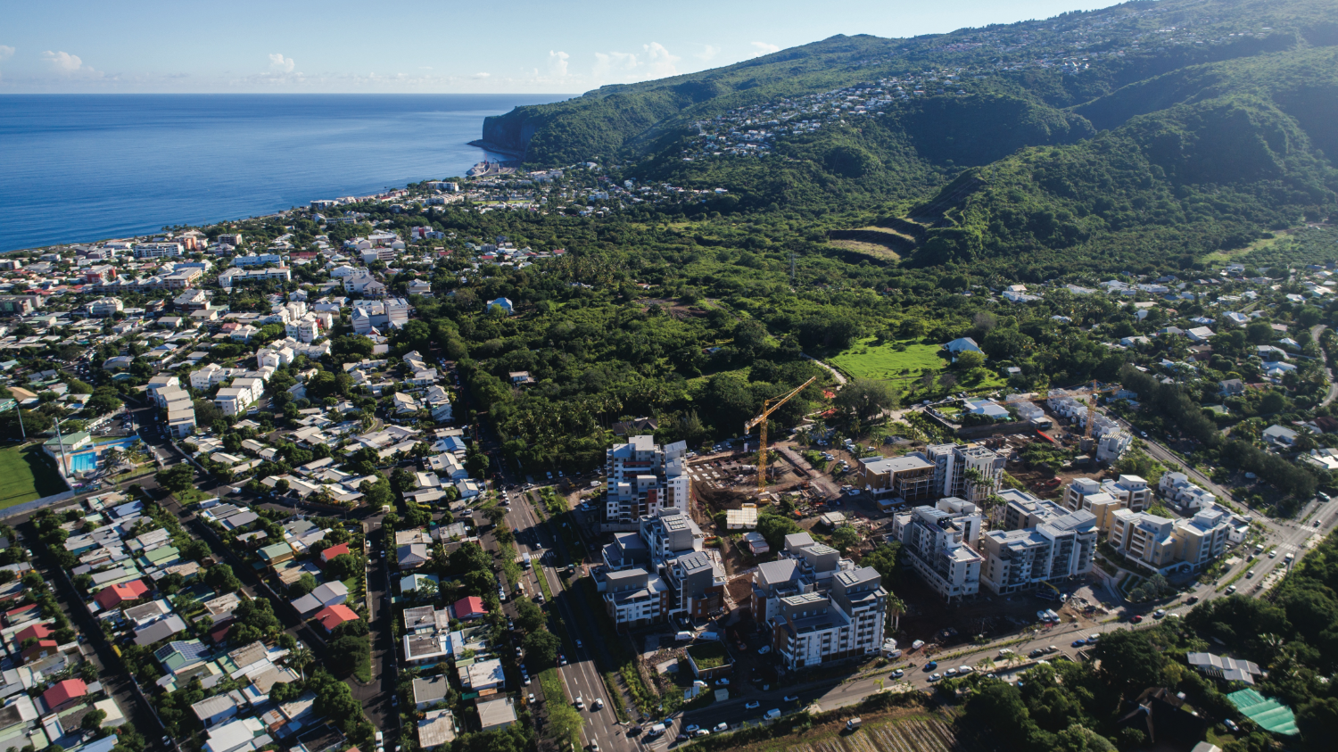
PARTIE I
Les prémices de la démarche écoquartier

Slide 5

PARTIE I Les prémices de la démarche écoquartier
La démarche de labellisation
L’écoquartier un label lancé par l’Etat français, visant à encourager les Villes dans un aménagement responsable et durable.
Un label qui renforce la mobilisation des financements publics.
Une démarche de suivi de l’élaboration du projet veillant à la bonne application des critères avant la labellisation.
Un label délivré à la livraison de l’opération.
La Possession a signé la charte des Écoquartiers en 2013. Le projet Cœur de Ville a été admis dans la démarche écoquartier en décembre 2014

Slide 6
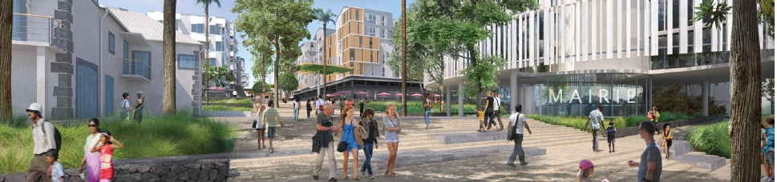

PARTIE I Les prémices de la démarche écoquartier
Qu’est-ce qu’un écoquartier ?
3 objectifs pour l’écoquartier :
Construire des logements pour tous
Assurer la transition écologique
Mettre en œuvre l’égalité des territoires
Le projet a pour but :
De dynamiser le centre-ville tout en aménageant la ville-jardin.
D’assurer la transition énergétique.
D’améliorer la gestion des déchets
De mettre en avant les modes de déplacements doux (transports en commun, vélo, marche)
D’être la première pierre de l’Ecocité de l’Ouest de la Réunion

Slide 7
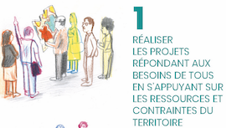
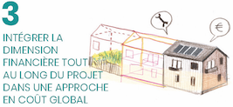


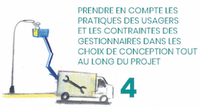
PARTIE I Les prémices de la démarche écoquartier
Les 20 engagements
DÉMARCHE ET PROCESSUS

Slide 8

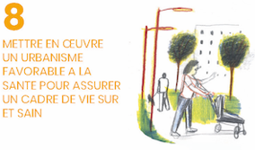
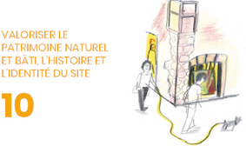


PARTIE I Les prémices de la démarche écoquartier
Les 20 engagements
CADRE DE VIE ET USAGES

Slide 9

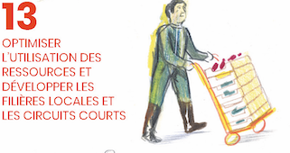

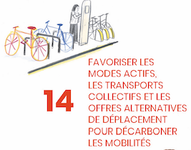
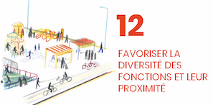
PARTIE I Les prémices de la démarche écoquartier
Les 20 engagements
DÉVELOPPEMENT TERRITORIAL

Slide 10
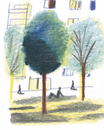
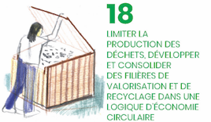



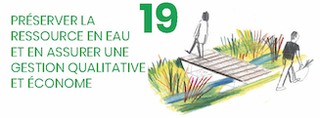
PARTIE I Les prémices de la démarche écoquartier
Les 20 engagements
ENVIRONNEMENT ET CLIMAT

Slide 11
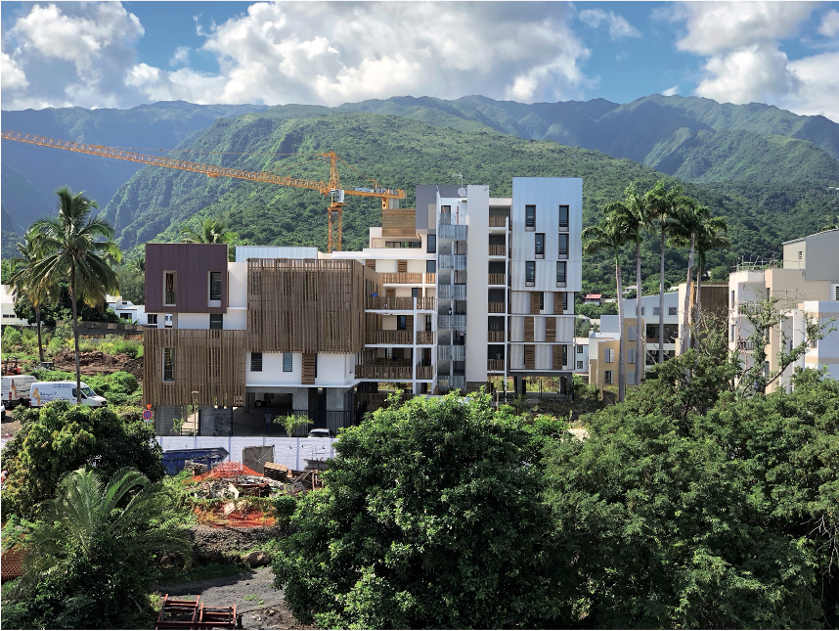
PARTIE I Les prémices de la démarche écoquartier
Concertation de la population : en phase amont règlementaire « création » de ZAC et en phase opérationnelle
Montage de la ZAC spécifique (ZAC à participations)
Un PLU innovant dès le début de la conception du projet avec des Orientations d’Aménagement et de Programmation
Un référentiel DD aménageur et constructeur, outil primordial de l’aménagement et de la construction durable

Slide 12
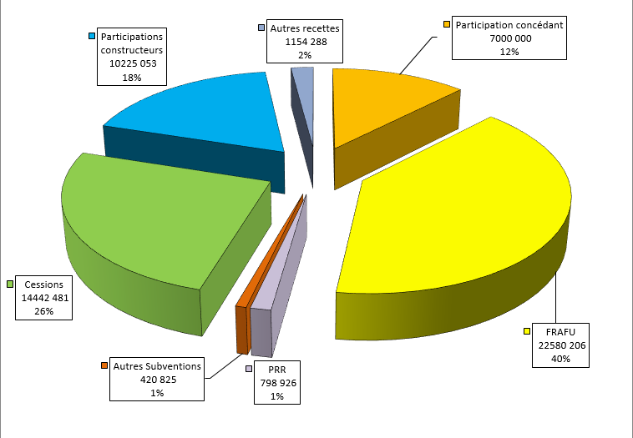
PARTIE I Les prémices de la démarche écoquartier
Le processus de la création
Une appréhension spécifique de la question foncière : ZAC à maitrise partielle
Une optimisation du bilan (cout portage foncier) montage financier.
Une ZAC à participations (les participation versées par les constructeurs représentent près d’1/5ème des recettes du projet

Slide 13
PARTIE II
Présentation du
Cœur de Ville de La Possession

Slide 14
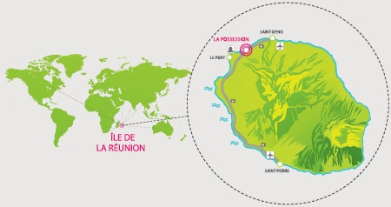
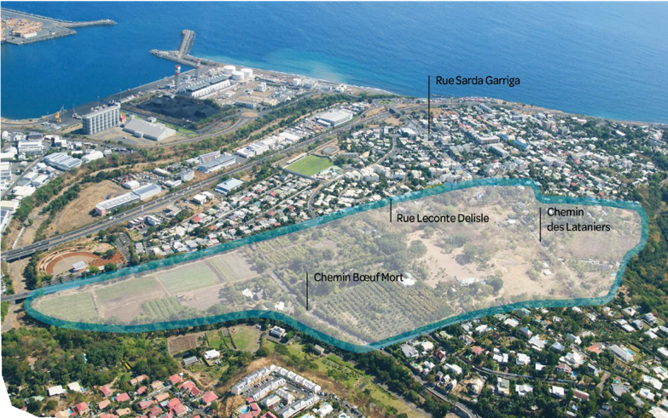
PARTIE II
Le périmètre de l’écoquartier Cœur de Ville
Au cœur d’un territoire en fort développement, La Possession est positionnée sur un axe stratégique entre les deux grands pôles économiques et administratifs de l’île de La Réunion : Saint-Denis et Le Port.
34 Ha

Slide 15
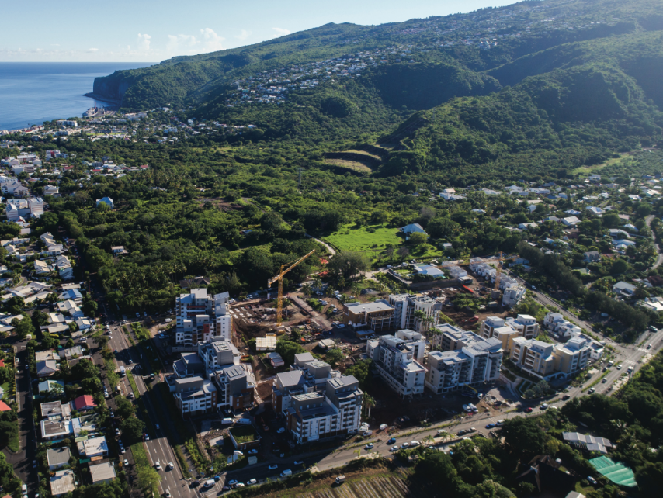
PARTIE II Présentation de Cœur de Ville de La Possession
Contexte
L’objectif est de bâtir le nouveau centre-ville dynamique et solidaire de la Possession. Exemplaire sur le plan environnemental, cette opération est le plus important EcoQuartier de La Réunion.
Un des principes est de concilier urbanité, environnement, mixité sociale et fonctionnelle, ainsi que les nouveaux modes de déplacement et les nouveaux outils numériques pour partager avec les habitants une nouvelle manière de vivre la ville.

Slide 16
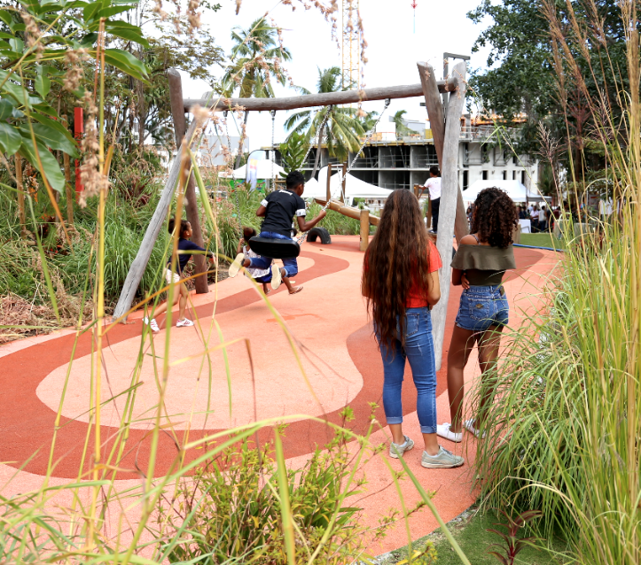
PARTIE II Présentation de Cœur de Ville de La Possession
Un nouveau cadre de vie
Une nouvelle manière de vivre la ville en favorisant :
Les courtes distances et les mobilités douces
La mixité sociale
Une ville jardin
Des constructions bioclimatiques
Des énergies renouvelables
Un écosystème durable où la ville s’intègre harmonieusement dans la nature.
Photo jardins
partagés

Slide 17
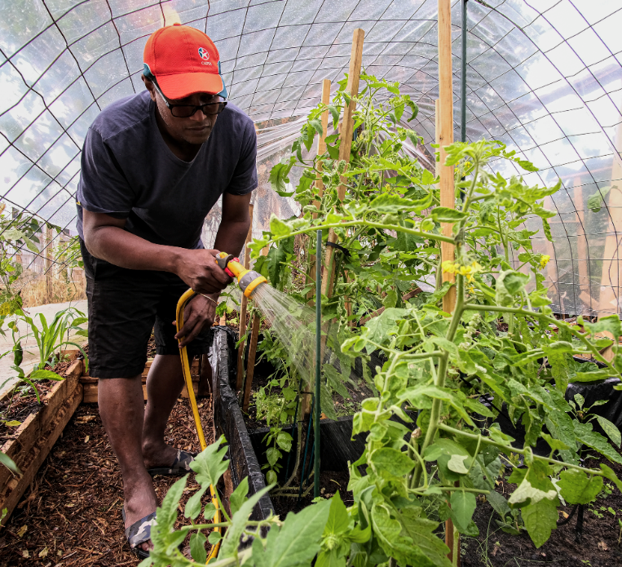
PARTIE II Présentation de Cœur de Ville de La Possession
Cœur de Ville, ville jardin
La ville Jardin est ainsi une réalité à Cœur de Ville grâce notamment à :
1/3 de la surface du projet réservé à la nature
+ de 100 espèces végétales dont une grande majorité d’espèces endémiques
La priorité qui est donnée à la protection et à la mise en valeur de tous les arbres remarquables et endémiques (plus de 150 grands sujets préservés)
25 000 plantations réalisées, et 25 000 actuellement en cours d’ici la fin de l’année sur les 80 000 arbres et arbustes programmés ( ilots de fraicheur)
Et 7 kms au sein de Cœur de Ville qui sont dédiés à la promenade
Vers un nouveau centre-ville où la biodiversité « péi » est valorisée
Photo jardins
partagés

Slide 18
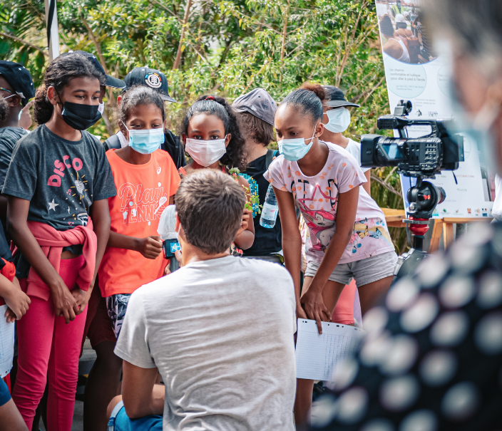
PARTIE II Présentation de Cœur de Ville de La Possession
Une volonté forte de co-construire et d’échanger avec les habitants de Cœur de Ville :
Création de la Charte de l’Eco-Citoyen, co-construite avec les habitants et les partenaires de l’opération
Mise en place d’une équipe de « Dynamique Sociale et d’Inclusion » (DSI), une équipe de proximité dédiée aux habitants pour dynamiser la vie de quartier
Création des « Kozman EkoKartié »
Organisation annuelle d’actions scolaires « 2025, j’imagine ma ville demain »
Démarche participative numérique avec par exemple la dénomination de la promenade des Banians par les internautes
Une démarche participative et innovante
Photo jardins
partagés

Slide 19
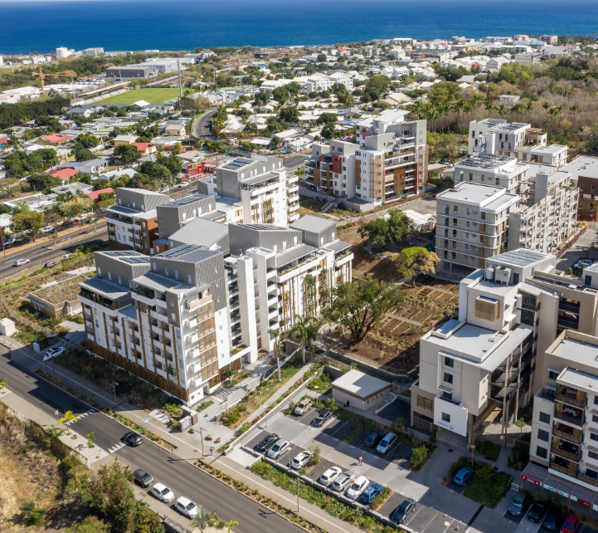
PARTIE II Présentation de Cœur de Ville de La Possession
Cœur de Ville poursuit son développement
La première tranche livrée en 2020 a permis d’accueillir près de 400 familles, les premiers commerces, services bureaux.
Le projet Cœur de Ville sera achevé dans sa globalité à l’horizon 2026 avec :
1 850 logements soit 5 500 nouveaux habitants sur la commune de la Possession,
11 hectares d’espaces publics dont 35% d’espaces plantés
Des jardins partagés
8 000 m2 de bureaux
7 000 m2 de commerces,
1 centre médical,
2 écoles et de nombreux équipements publics pour tous les habitants.
Photo jardins
partagés

Slide 20

Film de présentation de Cœur de Ville de La Possession
Film de Cœur de Ville
https://www.youtube.com/watch?v=Age9iqPpyKUPrésentation

Slide 21
PARTIE II Présentation de Cœur de Ville de La Possession
L’avancée du projet nécessite une adaptation des moyens :
Une résilience du projet avec une adaptation de la gouvernance avec l’inclusion des partenaires et parties prenantes en lien avec l’évolution du projet.
Des équipes opérationnelles qui évoluent : ex arrivée d’un médiateur environnemental, mise en place d’une équipe de Dynamique Sociale et d’Inclusion
Une gouvernance qui se modèle en cohérence avec l’évolution du projet : ex mise ne place des Comités de Gestion avec les co-propriétaires, les commerçants, les AFUL et les bailleurs
Favoriser le lien avec les habitants une fois les logements livrés, mais aussi l’incitation à des actions communes comme les jardins partagés.

Slide 22
PARTIE III
Les outils pour répondre à l’enjeu climatique actuel

Slide 23
PARTIE III Les outils pour répondre à l’enjeu climatique actuel
A/ Une démarche qui réquisitionne les outils de l’aménagement et de la construction durables existants pour aller plus loin : l’AEU2, RTADOM, PERENE, PréBAT..
Une démarche expérimentale qui créé ses propres outils d’aide à la conception, d’aide à la décision : Ref DD, OAP
Une volonté de faire évoluer le cadre réglementaire : Un PLU armé d’une réglementation environnementalement forte (ex le renforcement des articles sur les coefficients solaires)
Une volonté de sortir des corpus de normalisation
Des outils à développer avec la smart city
Une ingénierie sociale urbaine transversale au projet, de la conception à la gestion : concertation, co production avec les écoles, accompagnement, sensibilisation, enquête, animation etc…

Slide 24
PARTIE III Les outils pour répondre à l’enjeu climatique actuel
B/ Mise en place d’une ingénierie technique qui corrobore la volonté de s’inscrire dans une démarche d’éco innovation :
Une conception bioclimatique innovante à l’échelle d’un quartier entier (Etude aéraulique et maquettes en soufflerie = « urbanisme éolien »
Une expertise dédiée aux constructeurs dès les phases esquisse des projets
Une recherche de micro climat urbain et ilot de fraicheur avec un travail sur la régulation thermique (rôle des franges végétalisées, noues, cœur d’ilot.. )
Une place forte à la biodiversité : recréation de l’endémicité, résilience du dispositif paysager, réserve de biodiversité interconnecté avec les corridors écologiques des ravines

Slide 25
PARTIE III Les outils pour répondre à l’enjeu climatique actuel
C/ Réajuster les cadres d’expertises, les référentiels, les outils
Comment l’écoquartier réinvente ses propres outils au fil du temps de sa fabrication ?
Démarche de perfectibilité et d’évaluation pour rester dans les ambitions et ne pas rentrer dans des effets d’auto suffisance.
Retour critique, boucle rétroactive, alimenter la dimension laboratoire de l’écoquartier :
Pause d’une station météo
Instrumentation des logements
Enquête sociale
Instrumentation en espace public (à venir)
Etc…
Des règles opposables sont aujourd’hui recherchées pour faire respecter le référentiel DD au-delà de la construction mais pendant la vie des logements et limiter les poses de climatiseurs

Slide 26
PARTIE III Les outils pour répondre à l’enjeu climatique actuel
D/ des outils de gestion
Coaching énergétique en partenariat avec l’association Smartcity et EDF
Formations des habitants jardiniers menées par une association locale
La recherche du développement des savoir-faire locaux
Vers la création d’un référentiel DD « exploitation / gestion »
Mieux formaliser le transfert des engagements DD entre le promoteur et l’acquéreur

Slide 27
CONCLUSION
Les limites et difficultés du projet

Slide 28
PARTIE IV Les limites et difficultés du projet
L’adéquation entre densité, bien vivre et fonctionnement du quartier
La bonne gestion de la mixité sociale
L’évolution des mentalités (eco-gestes, tri des déchets, compostage, valorisation déchets verts …)
La problématique des transports
La problématique du stationnement
La question de la climatisation
L’anticipation
Une remise en question régulière des outils et de l’application des engagements pour répondre à l’enjeu climatique actuel.

Slide 29
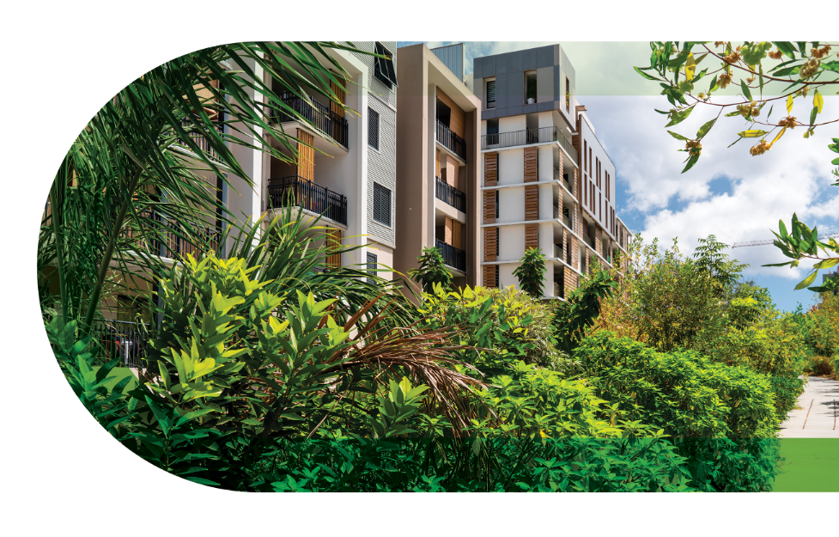

Merci
de votre attention

